Slide 1
Capítulo 3A La Comida (Food) ¿Desayuno o almuerzo?
Talk about foods and beverages for breakfast and lunch.
Talk about likes and dislikes
Express how often something is done.
Understand cultural perspectives on meals.

Slide 2
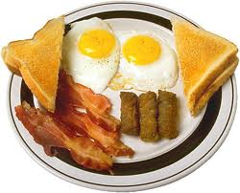
El desayuno
en el desayuno
el cereal
el desayuno
los huevos
el pan
el pan tostado
el plátano
la salchicha
el tocino
el yogur
for breakfast
cereal
breakfast
eggs
bread
toast
banana
sausage
bacon
yogurt

Slide 3
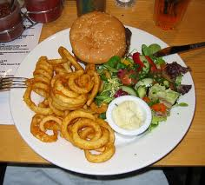
El almuerzo
en el almuerzo
la ensalada de frutas
la ensalada
las fresas
la galleta
la hamburguesa
el jamón
la manzana
las papas fritas
el perrito caliente
la pizza
el queso
el sándwich de jamón y queso
la sopa de verduras
for lunch
fruit salad
salad
strawberries
cookie
hamburger
ham
apple
French fries
hot dog
pizza
cheese
ham and cheese sandwich
vegetable soup

Slide 4
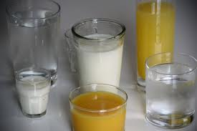
Las bebidas
el agua
el café
el jugo de manzana
el jugo de naranja
la leche
la limonada
el refresco
el té
el té helado
water
coffee
apple juice
orange juice
milk
lemonade
soft drink
tea
iced tea

Slide 5
la comida (extra)
el tomate- tomato
la piña- pineapple
la lechuga- letuce
el pollo- chicken
la naranja- orange (the food)
Extra Handout con más vocabulario

Slide 6
Verbos
beber
comer
compartir
comprender
preparar
Me /te encanta(n)….
Me / te gusta(n)……
to drink
to eat
to share
to understand
to prepare
I / you love……..
I / you like ……..

Slide 7
Other useful words & phrases
nunca
siempre
todos los días
con
más o menos
por supuesto
sin
¿Cuál?
¿Verdad?
¡Qué asco!
never
always
everyday
with
more or less
of course
without
Which? What?
Really? Right?
How awful!

Slide 8
Comer- to eat (regular “er” verb)
Yo como
Tú comes
Ella
Él come
Ud.
Nosotros/as comemos
Vosotros/as
coméis
Ellas
Ellos comen
Uds.

Slide 9
Compartir – to share (regular “ir” verb)
Yo comparto
Tú compartes
Ella
Él comparte
Ud.
Nosotros/as compartimos
Vosotros/as
compartís
Ellas
Ellos comparten
Uds.

Slide 10
las papas fritas
el té
compartir
la limonada
la ensalada de fresas
la hamburguesa
el desayuno
el café
el tocino
el pan tostado
el almuerzo
la leche
el pan
la sopa
las verduras
la manzana
el yogur
el refresco
la galleta
beber
el plátano
los huevos
la salchicha
el jugo de manzana
comprender
el jugo de naranja
comer
el jamón
la comida
el sándwich
el perrito caliente
las fresas
el agua
el queso

